Slide 1
XỬ LÝ
ẢNH MẮT
ĐỀ TÀI MÔN HỌC
XỬ LÝ ẢNH
BÁO CÁO
2026
Phục vụ eye tracking
Notes:
Đề tài tập trung vào cải thiện ảnh và phân đoạn trên tám ảnh mắt cận cảnh. Tâm đồng tử là ứng dụng thử nghiệm cuối quy trình.
Nguồn nội dung: README.md, THUYET_TRINH.md, eye_tracking.py trong dự án. Thiết kế: Minimal Gradient Pitch Deck by Slidesgo, file tham chiếu do người dùng cung cấp.

Slide 2
01
04
NỘI DUNG
BÁO CÁO
02
05
03
06
BÀI TOÁN VÀ DỮ LIỆU
ĐÁNH GIÁ BẰNG PSNR
QUY TRÌNH XỬ LÝ
DEMO CHƯƠNG TRÌNH
SO SÁNH TRƯỚC VÀ SAU
GIỚI HẠN VÀ HƯỚNG TIẾP
Notes:
Lộ trình cho bài nói khoảng 10–15 phút. Dành thời gian chính cho ảnh minh họa và cách đánh giá.

Slide 3
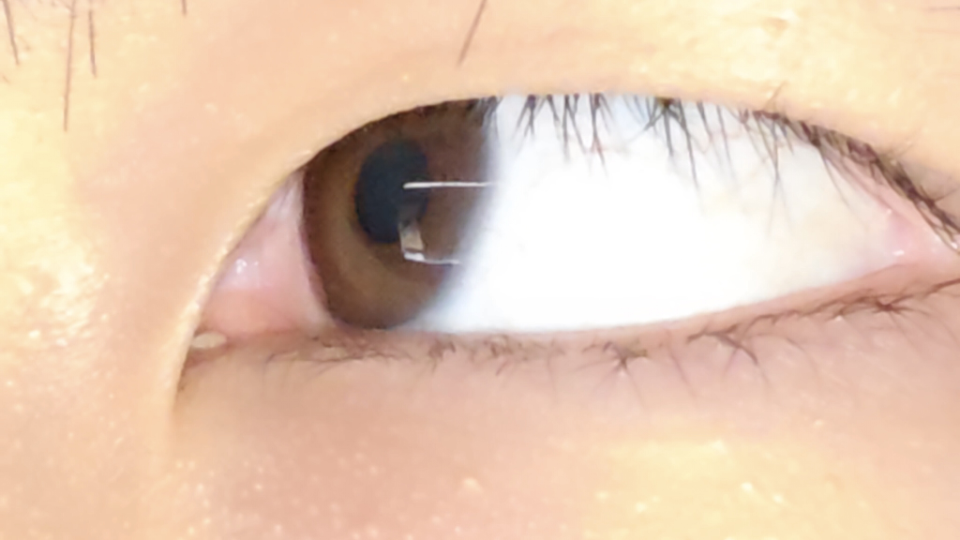
BÀI TOÁN ẢNH MẮT
Sáng không đều và phản xạ trên giác mạc.
Mí mắt, lông mi làm thiếu đường biên.
Mục tiêu: cải thiện ảnh và phân đoạn vùng đồng tử.
Notes:
Nguồn ảnh: output/Videoshot_20261026_002227/original.png. Dữ liệu hiện tại là ảnh tĩnh. Chưa dùng bộ ảnh màu này để khẳng định kết quả dưới chiếu sáng hồng ngoại.

Slide 4
QUY TRÌNH
XỬ LÝ ẢNH
01 CẢI THIỆN ẢNH
Gamma và lọc trung vị.
Cắt vùng mắt, chọn kênh đỏ, làm mịn và giãn tương phản.
02 PHÂN ĐOẠN
Phân ngưỡng đảo.
Đóng rồi mở hình thái học để xử lý mặt nạ.
Lọc vùng theo diện tích và hình dạng.
Khớp ellipse để lấy tâm trong ảnh.
03 ƯỚC LƯỢNG TÂM
Notes:
Nguồn: README.md và eye_tracking.py. ROI cố định x=18%–87%, y=20%–85%. Lọc vùng theo diện tích tương đối 1.8%–13% ROI, độ tròn, solidity và tỷ lệ trục. Các tham số hiện mới thử trên bộ mẫu.

Slide 5
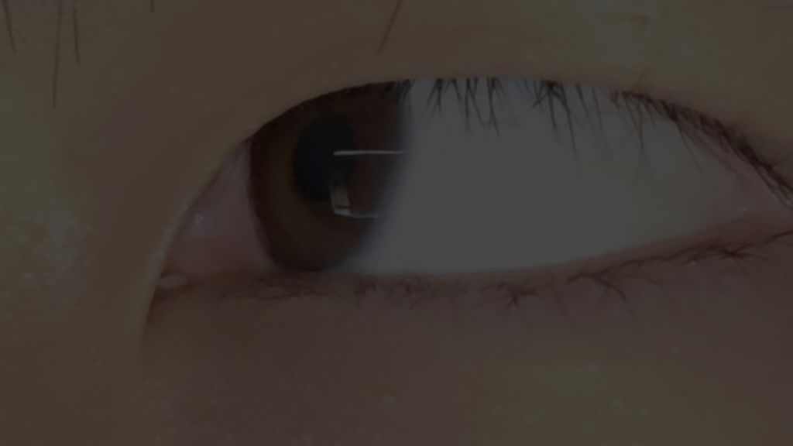
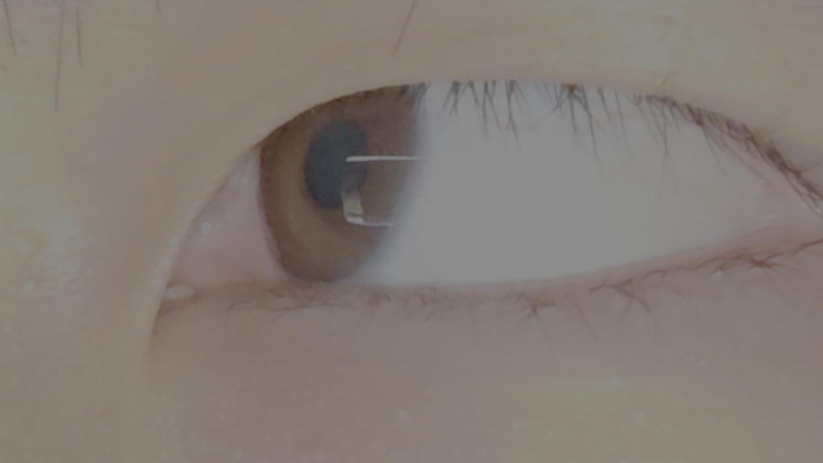
HIỆU CHỈNH ĐỘ SÁNG
Ảnh tối tổng hợp
Sau hiệu chỉnh gamma
Đầu vào: clip(0,28 × ảnh gốc).
s = 255 × (r / 255)ᵞ
Gamma < 1 nâng vùng tối.
Notes:
Nguồn: README.md, ảnh dark/original.png và dark/balanced.png. Gamma chọn theo trung vị và giới hạn 0.4–1.4. Gamma >1 làm giảm mức sáng. Vùng cháy sáng đã mất thông tin không thể được phục hồi đầy đủ bằng phép biến đổi mức sáng.

Slide 6
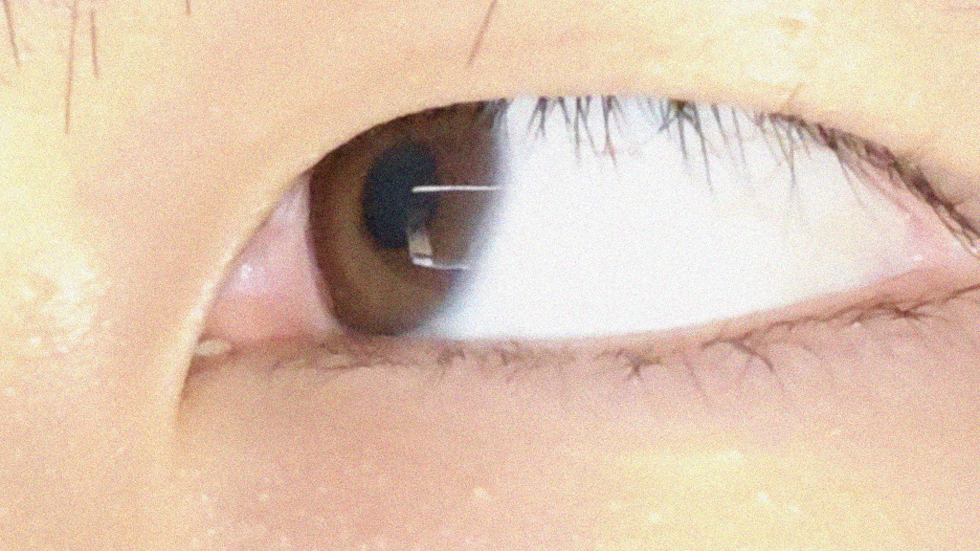
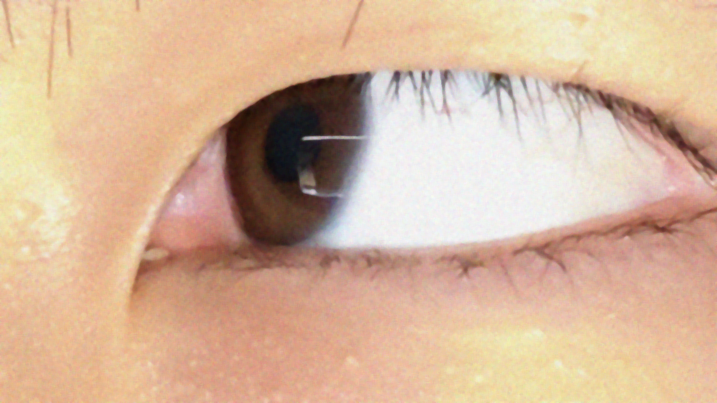
GIẢM NHIỄU TRONG PIPELINE
Ảnh nhiễu tổng hợp
Sau gamma và trung vị
Nhiễu Gaussian σ = 28
trên ảnh màu đầu vào.
Trung vị 5 × 5 giảm nhiễu điểm.
Có thể mất chi tiết nhỏ.
Notes:
Nguồn: README.md, noise/original.png và noise/denoised.png. Đây là so sánh đầu vào với kết quả sau cả gamma và trung vị. Thí nghiệm PSNR ở trang 10 đánh giá riêng hai bộ lọc 5×5, khác với pipeline minh họa này.

Slide 7
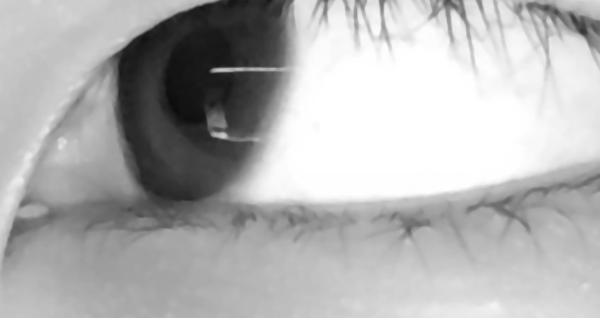
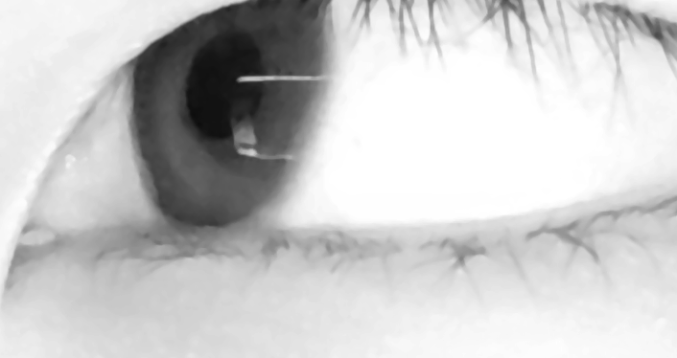

KÊNH ĐỎ VÀ TƯƠNG PHẢN
Ảnh xám
Kênh đỏ
Sau tăng tương phản
Gaussian 7 × 7 và giãn tương phản theo phân vị 2%–98%
Notes:
Nguồn: README.md; gray.png, red.png, enhanced.png của ảnh mẫu đầu tiên. Ảnh xám dùng để đối chiếu. Phân đoạn thực tế dùng kênh đỏ vì tạo tương phản phù hợp trên bộ ảnh màu hiện tại. Cần đánh giá lại khi đổi camera hoặc ánh sáng. Phép giãn tương phản này không phải CLAHE.

Slide 8
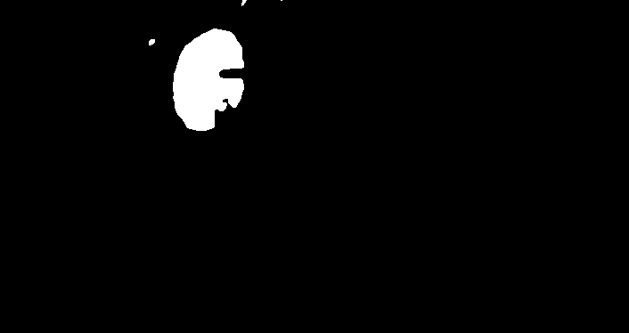

PHÂN NGƯỠNG VÀ HÌNH THÁI HỌC
Phân ngưỡng đảo
Sau đóng rồi mở
Vùng tối trở thành trắng.
Ngưỡng chọn theo vùng ứng viên.
Nối khe nhỏ và loại chi tiết nhỏ.
Đường biên có thể thay đổi.
Notes:
Nguồn: README.md, binary.png và clean.png. Thử ngưỡng 5–100 theo bước 5. Phần tử cấu trúc ellipse 5×5, đóng hai lần và mở một lần. Cần đối chiếu mặt nạ với ảnh gốc, không chỉ quan sát mặt nạ riêng.

Slide 9
KẾT QUẢ THÍ NGHIỆM LỌC NHIỄU
PSNR trung bình trên 8 ảnh (dB)
Nhiễu tổng hợp | Đầu vào | Trung vị | Gaussian
Gaussian σ=20 | 22,49 | 33,41 | 32,92
Muối tiêu 4% | 18,37 | 44,40 | 28,87
Hai bộ lọc dùng cửa sổ 5 × 5. PSNR cao hơn nghĩa là sai khác bình phương nhỏ hơn.
PSNR không đo độ chính xác định vị đồng tử.
Notes:
Nguồn: output/noise_evaluation.csv. Trung bình cộng PSNR theo 8 ảnh, làm tròn hai chữ số. Gaussian sigma20: 22.48875, 33.41375, 32.91625 dB. Muối tiêu 4%: 18.365, 44.4, 28.86875 dB. Tham chiếu là ảnh xám trước khi thêm nhiễu ở chiều rộng tối đa1024px. Không suy rộng kết quả thành bộ lọc nào luôn tốt hơn và không dùng PSNR làm độ chính xác eye tracking.

Slide 10
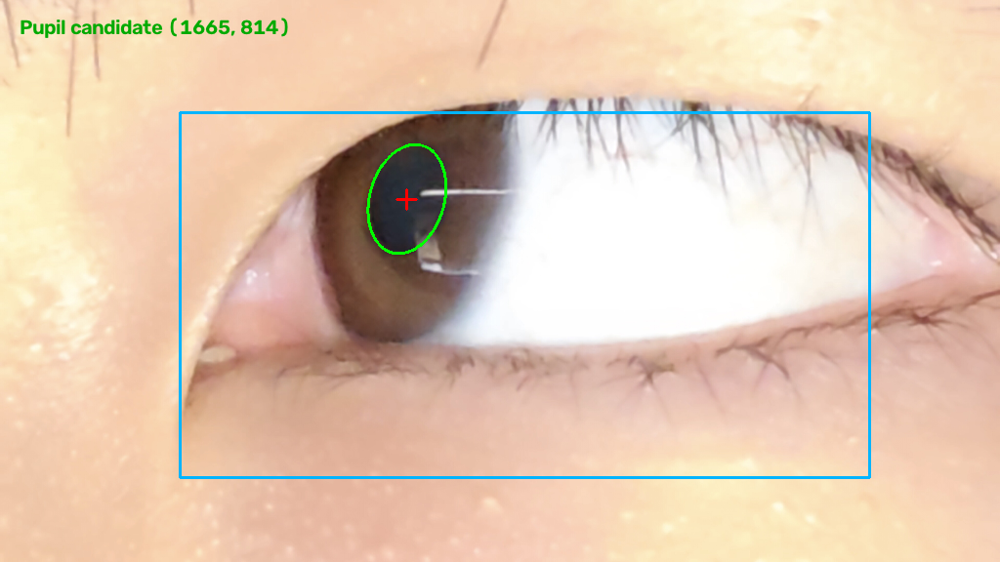
ƯỚC LƯỢNG
TÂM ĐỒNG TỬ
Lọc vùng theo diện tích và hình dạng.
Khớp ellipse để ước lượng tâm.
Chưa có nhãn tâm chuẩn để tính độ chính xác.
Notes:
Nguồn: README.md và result.png của ảnh mẫu đầu tiên. Chữ thập đỏ biểu diễn tâm ellipse trong ảnh, chưa phải tọa độ nhìn trên màn hình. Phản xạ và mí mắt có thể gây lệch tâm hoặc chọn sai vùng.

Slide 11
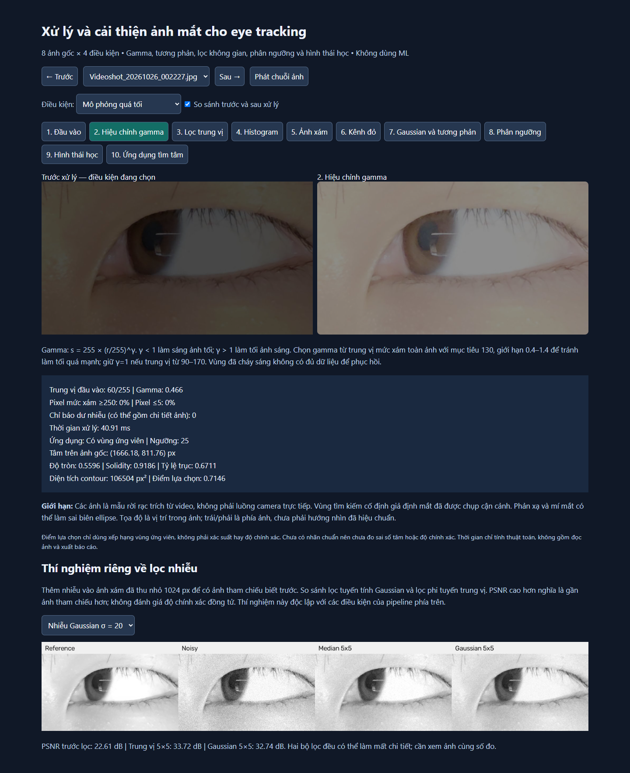
DEMO
CHƯƠNG TRÌNH
Chọn ảnh và điều kiện.
So sánh từng bước xử lý.
Quan sát histogram và thí nghiệm nhiễu.
Notes:
Nguồn: output/demo.html, output/demo_preview.png và THUYET_TRINH.md. Mở MO_DEMO.bat hoặc output/demo.html trước lúc thuyết trình. Demo chạy offline với ảnh đã xuất. Thử ảnh tối để giải thích gamma, xem histogram, rồi xem thí nghiệm lọc nhiễu. Chuỗi 8 ảnh không tương đương thử nghiệm camera liên tục.

Slide 12
GIỚI HẠN VÀ HƯỚNG TIẾP
DỮ LIỆU HIỆN TẠI
ĐIỀU KIỆN KHÓ
8 ảnh tĩnh, chưa có nhãn tâm chuẩn.
Chưa kiểm thử camera trực tiếp.
Phản xạ, mí mắt và lông mi làm sai biên.
ROI cố định cần vị trí mắt ổn định.
ĐÁNH GIÁ TIẾP THEO
ỨNG DỤNG EYE TRACKING
Bổ sung ảnh có nhãn.
Đánh giá độc lập và kiểm thử video liên tục.
Hiệu chuẩn điểm nhìn.
Kiểm tra độ ổn định trước khi điều khiển thiết bị.
Notes:
Nguồn: README.md, THUYET_TRINH.md. Chưa xác nhận điều kiện chiếu sáng IR của bộ ảnh. Gamma không khôi phục đầy đủ vùng bão hòa. Phần điều khiển thiết bị hiện là hướng phát triển.

Slide 13
CẢM ƠN!
Please keep this slide for attribution
Trao đổi và câu hỏi
Notes:
Thiết kế dựa trên Minimal Gradient Pitch Deck by Slidesgo. Giữ phần ghi công trên trang cảm ơn. Nội dung và ảnh xử lý lấy từ dự án Xử lý ảnh mắt của người dùng.

